Slide 1



РЕГИОНАЛЬНАЯ ИННОВАЦИОННАЯ ПЛОЩАДКА
ПРОЕКТИРОВАНИЕ И ОРГАНИЗАЦИЯ КУЛЬТУРНЫХ ПРАКТИК
В ДОШКОЛЬНОМ ДЕТСТВЕ
2015-2020
Научный руководитель проекта – Корепанова М.В. доктор пед. наук, профессор, зав кафедрой педагогики дошкольного образования, декан факультета дошкольного и начального образования ФГБОУ ВО «ВГСПУ»
Руководитель проекта – Салаутина В.В. Заведующий МОУ Детский сад № 198

Slide 2
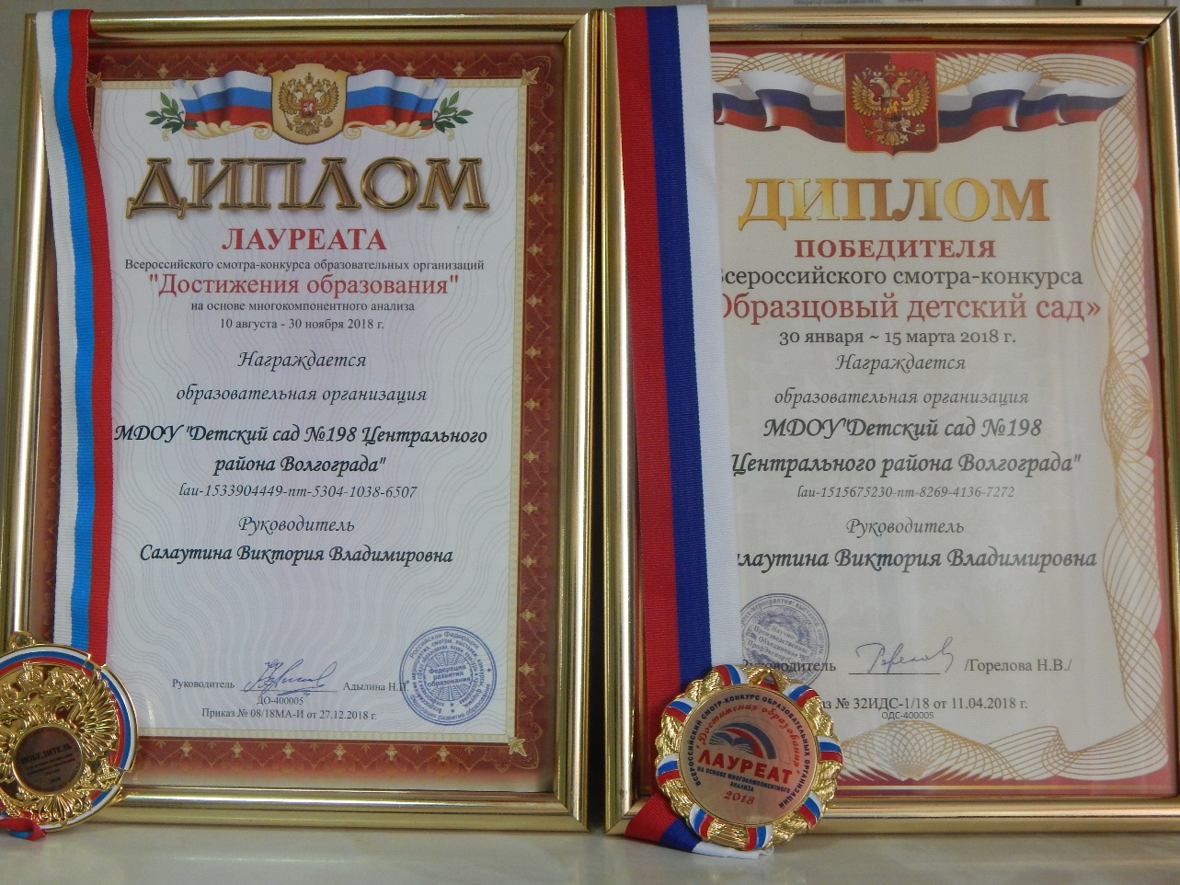
Всероссийский смотр - конкурс образовательных организаций
"Достижения образования".

Slide 3
Этапы эксперимента (год) | Задача | Результаты
 |  | Продукты | Мероприятия
I этап 2015-2016 учебный год | Концептуальное обоснование комплексного подхода как новой стратегии построения образовательного процесса в МОУ Детский сад №198 через проектирование культурных практик. | 1.Концептуальное обоснование комплексного подхода как новой стратегии построения образовательного процесса 2.Годовой тематический план совместной проектной деятельности по организации культурных практик дошкольников; 3.Модель проекта (плана) образовательной деятельности; 4.Модель технологической карты проекта (плана) образовательной деятельности. | Семинары: 19 марта 2015 г. городской семинар-практикум «Культурные практики как условие социально-коммуникативного развития дошкольников» 9 апреля 2015 г. областной семинар совместно с ГАОУ ДПО «ВГАПО» «Современные подходы в реализации социально-коммуникативного развития детей в соответствии с ФГОС ДО» с региональными пилотными площадками по введению федерального государственного стандарта дошкольного возраста» 27 октября 2015 г. городской семинар-практикум «Проектная деятельность как условие организации культурных практик дошкольников» 14 апреля 2016 г «Управленческая инновационная деятельность Дошкольной образовательной организации, способствующая переходу в режим развития» Публикации: «РЕБЕНОК И ОБЩЕСТВО» Научно-практический ежеквартальный рецензируемый журнал № 1 (2016) Тема номера «Проектирование культурных практик в системе дошкольного образования: опыт реализации ФГОС ДО в условиях инновационной деятельности», 13 статей педагогов ДОУ, заведующего, методиста и научного руководителя. «РЕБЕНОК И ОБЩЕСТВО» Научно-практический электронный рецензируемый журнал № 3 (2015) Тема номера «Психология и педагогика раннего и дошкольного возраста» Статья «Взаимодействие детского сада с родителями, как необходимое условие реализации культурных практик дошкольников» Корепанова М.В., Полякова С.Н. Журнал «Детский сад: теория и практика», № 5, (2015г). Статья «Культурные практики как основа проектирования образовательной деятельности в ДОУ» Корепанова М.В. МОУ Детский сад 198 принял участие и занял первое место в Форуме "Образование 2016" в номинации "Инновационные практики индивидуализации образования в условиях реализации ФГОС (научно-методические и организационно-педагогические ресурсы образовательной организации)"

Slide 4
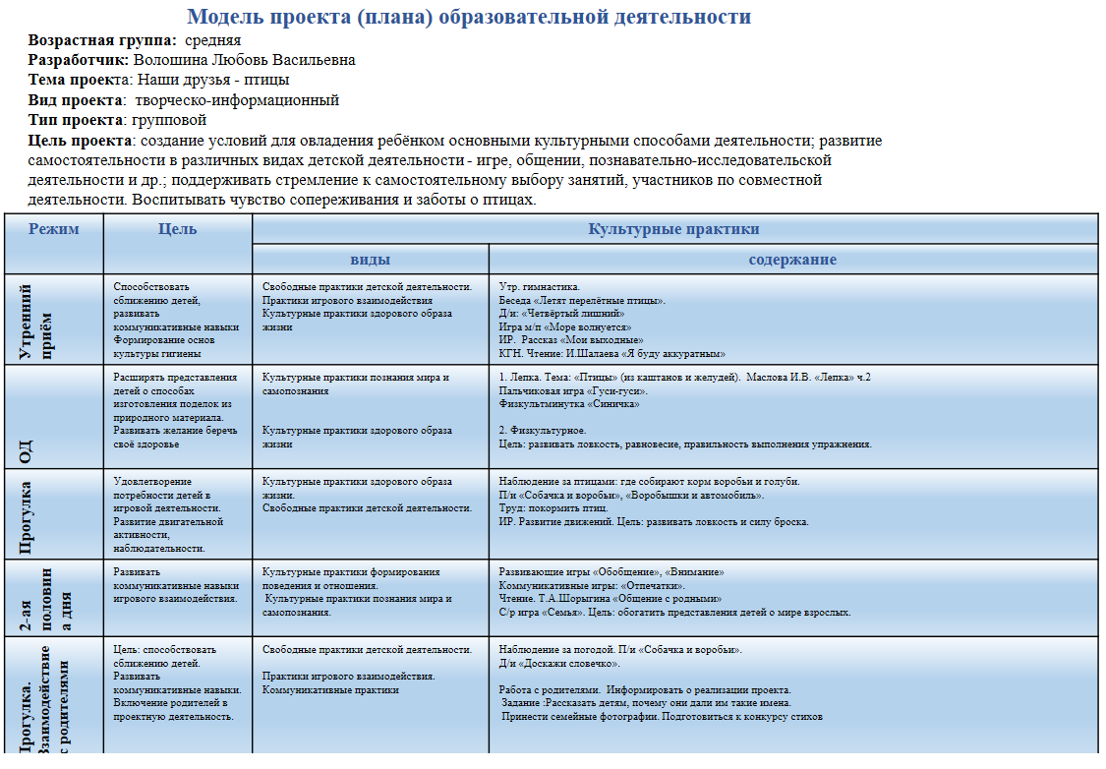
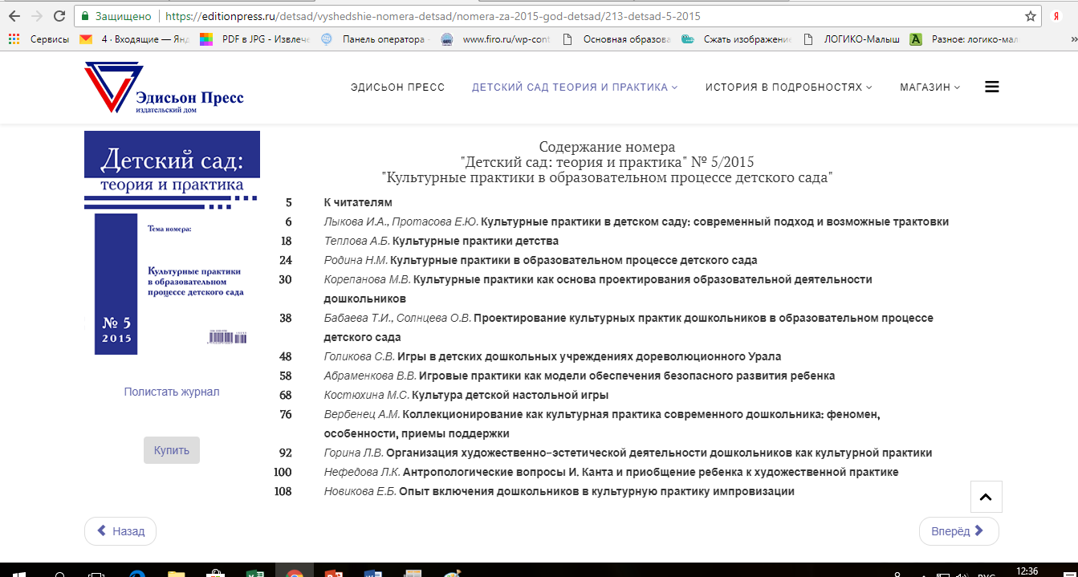
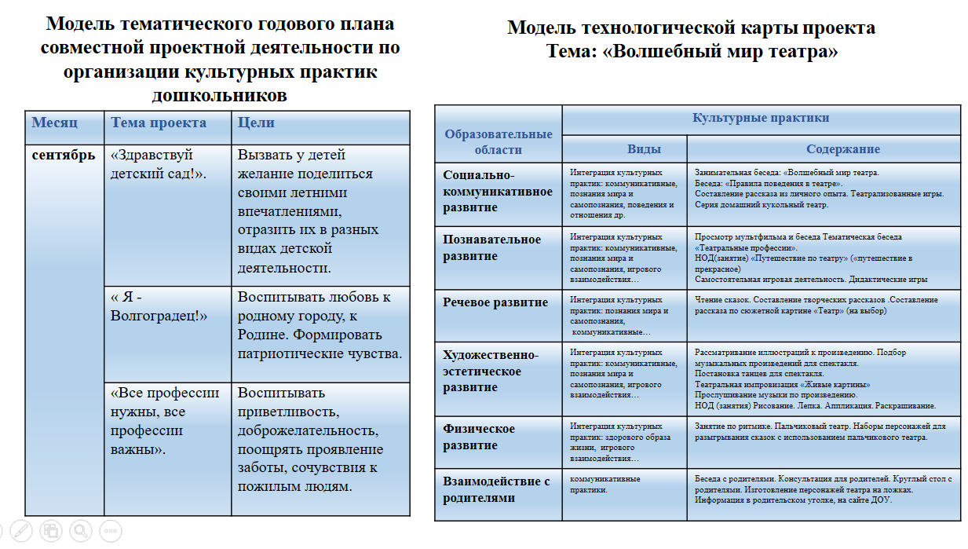

Slide 5
Этапы эксперимента (год) | Задача | Результаты
 |  | Продукты | Мероприятия
II этап 2016-2017 учебный год | Разработка содержания комплексного проектирования культурных практик для успешной реализации задач социально-личностного развития детей дошкольного возраста | Годовой цикл проектов в соответствии с перспективным планом на основе значимых календарных дат, событий и явлений окружающего мира для работы с детьми дошкольного возраста. для 4-х возрастных групп (35*4=140 проектов) (годовой план) | 1. Семинар: 20 апреля 2017г на базе МОУ состоялся городской –семинар практикум «Интеграция мультфильмов и театрализованной деятельности как условие обогащения культурных практик дошкольников» 2. Представление результатов исследования на V международной научно-практической конференции. Москва МГУ им. М.В. Ломоносова, 12-14 мая 2016 г. 3. 17 февраля 2017 года участие и победа в региональном этапе Международной ярмарки социально-педагогических инноваций. 4. Образовательный форум «Образование 2017. II место в номинации «Эффективные технологии воспитания и социализации обучающихся» 5. 23 августа 2017г. Образовательный форум Волгограда «Город начинается здесь: равные возможности – инновации - высокое качество образования» Дискуссионная площадка «Культурные практики в инновационном пространстве дошкольного учреждения»

Slide 6
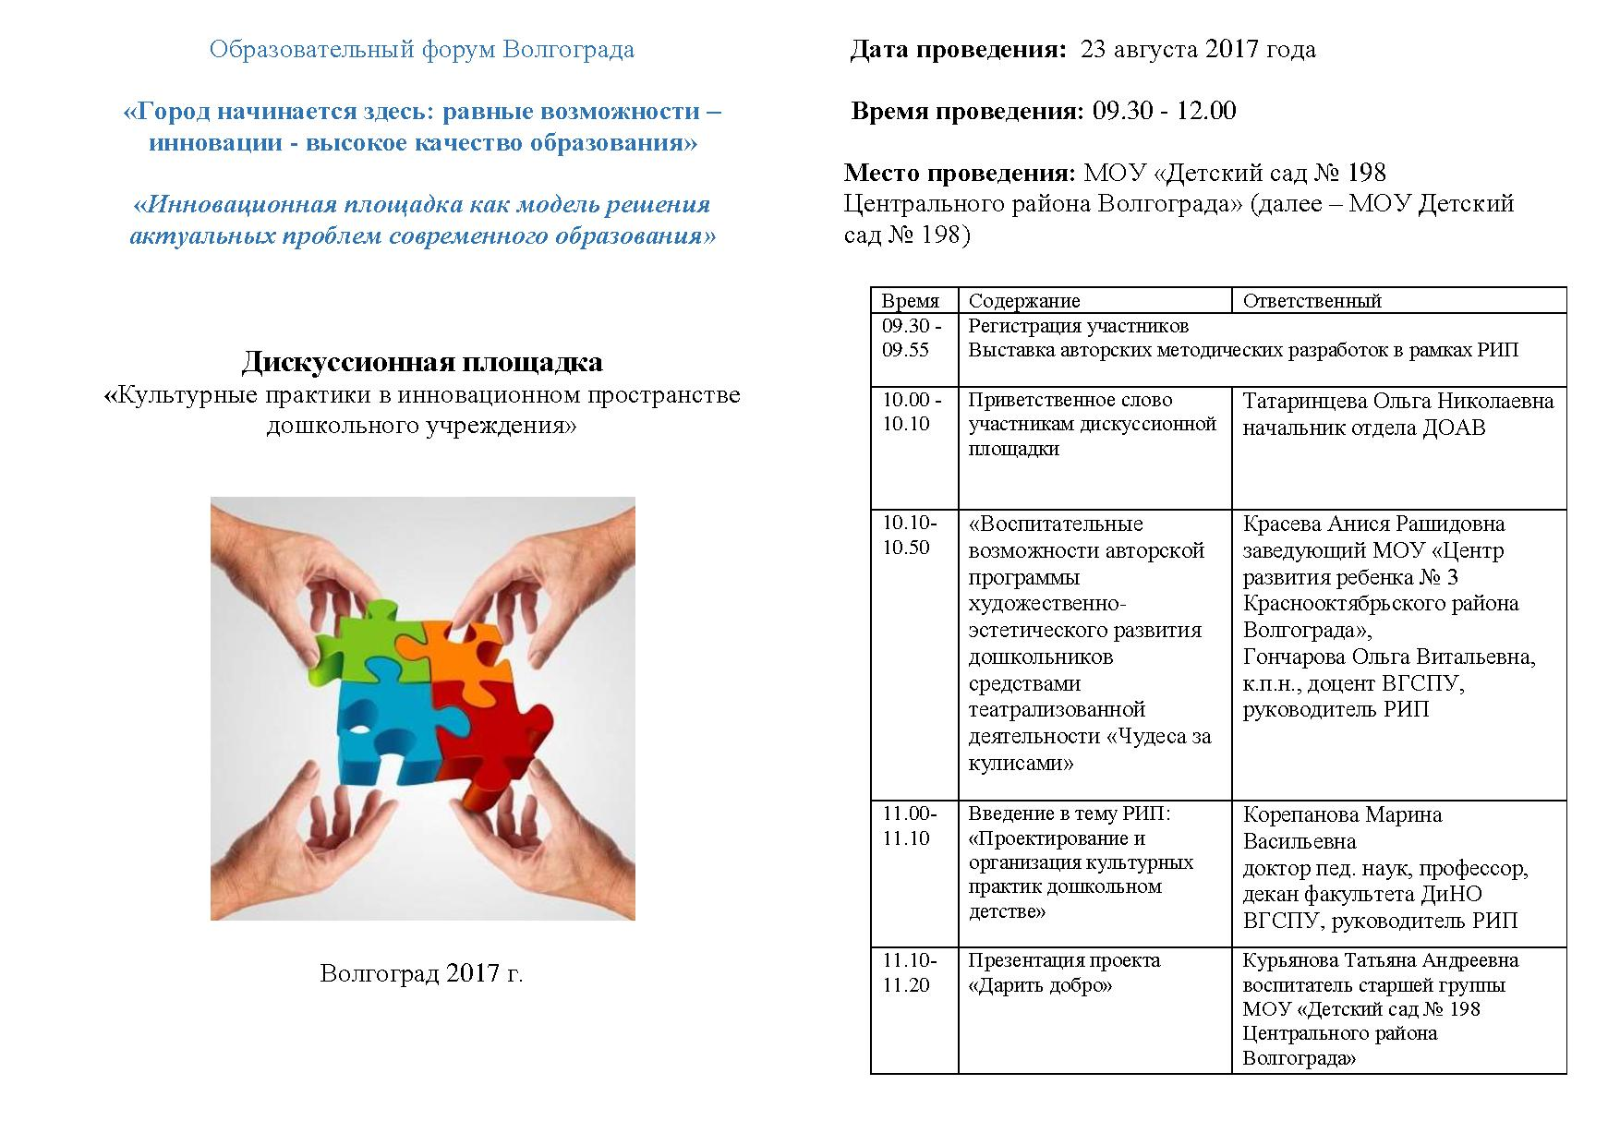
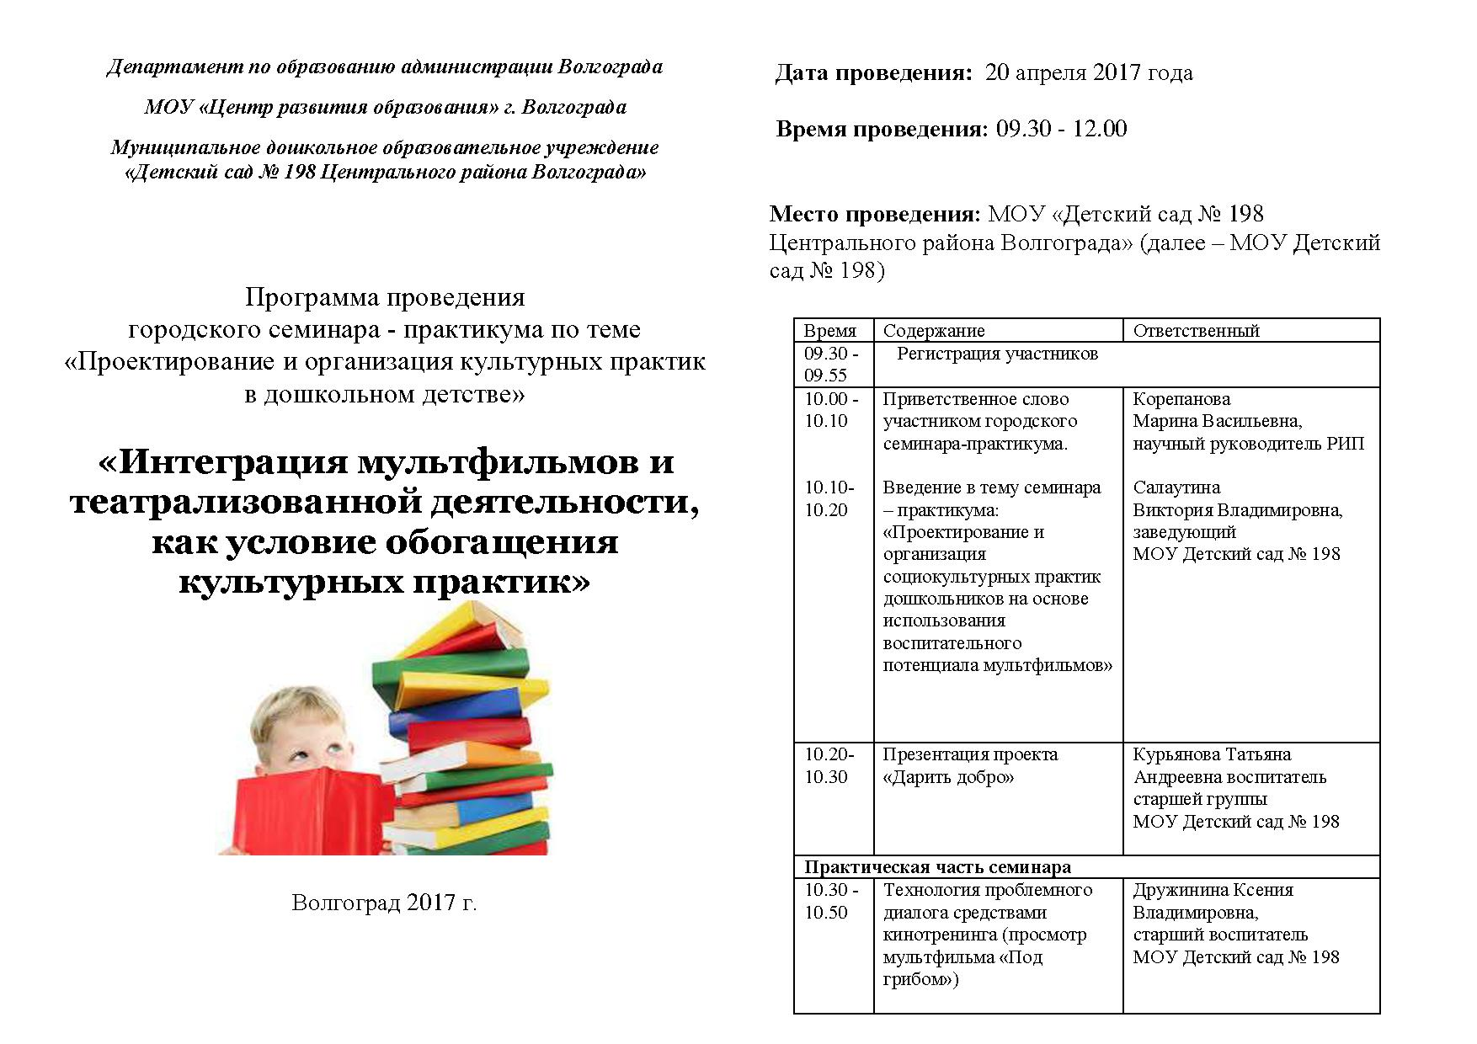

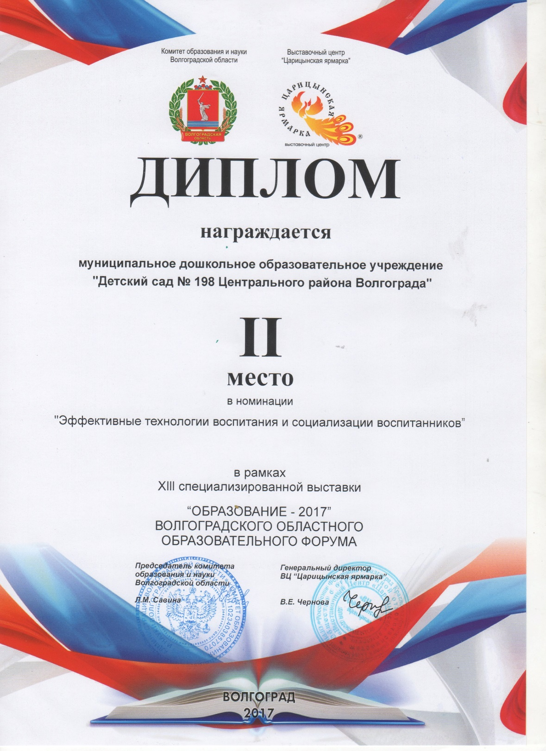
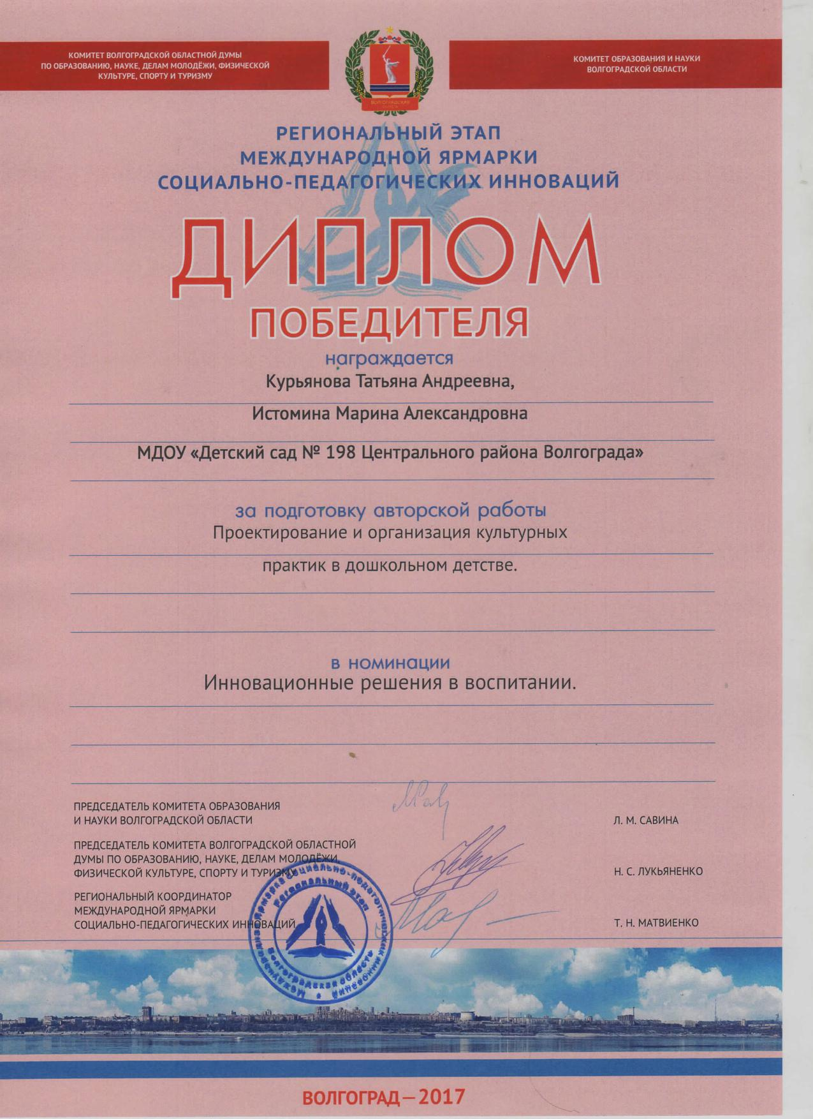
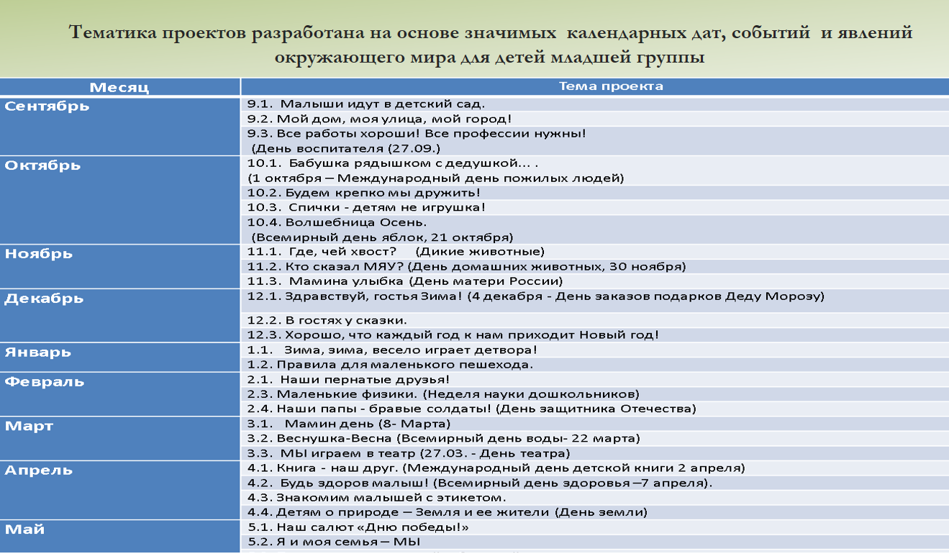

Slide 7
Этапы эксперимента (год) | Задача | Результаты
 |  | Продукты | Мероприятия
III этап 2017-2018 учебный год | Внедрение кластерного подхода для решения выше обозначенных задач и успешной презентации результатов проекта в образовательную среду региона. | 1. Разработка «Модели развивающей предметно-пространственной среды в соответствии с ФГОС ДО при проектировании и организации культурных практик дошкольников» | Семинары: 26 октября 2017г В рамках постоянно действующего городского семинара-практикума по теме «Социализация детей раннего возраста в условиях ДОУ. Технологии социально-коммуникативного развития детей раннего возраста в авторской образовательной программе «Познаю себя» 22 февраля 2018г В рамках постоянно действующего городского семинара-практикума по теме "Методика социально-коммуникативного развития дошкольников в программе "Познаю себя" и ее реализация в контексте ООП ДО" 19 апреля 2018г. В рамках постоянно действующего городского семинара-практикума по теме «Интеграция культурных практик как условие социально-коммуникативного развития дошкольников: проблемы, опыт, инновации».

Slide 8
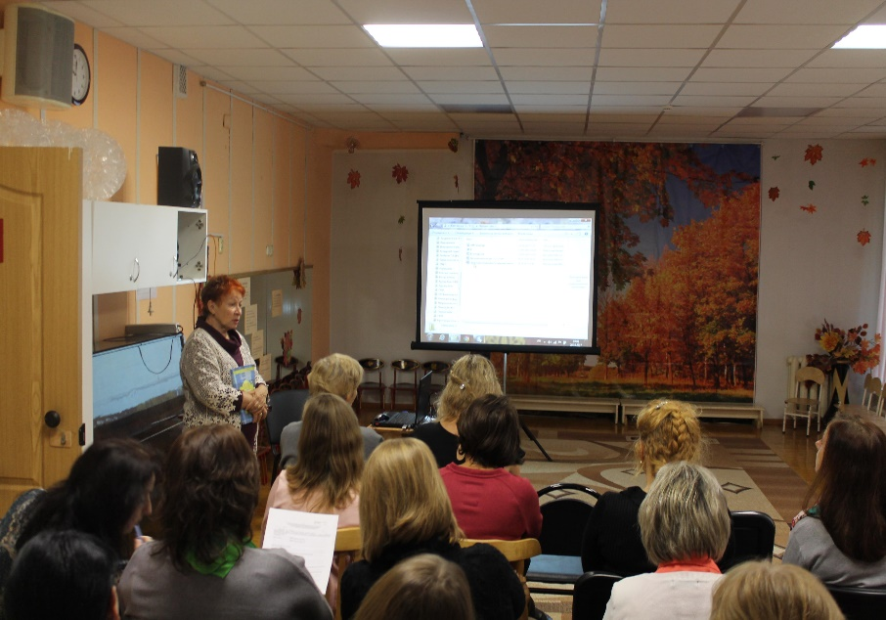
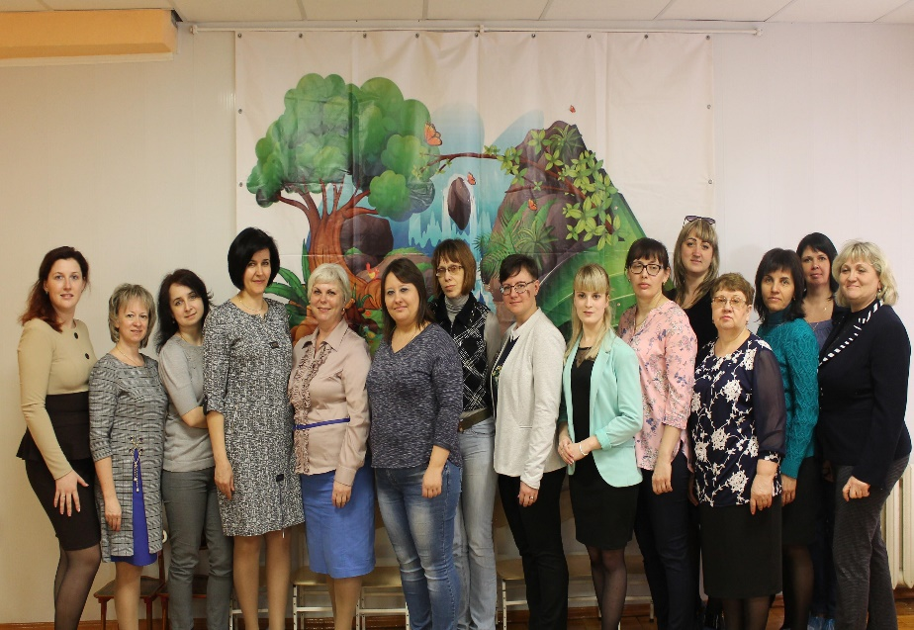
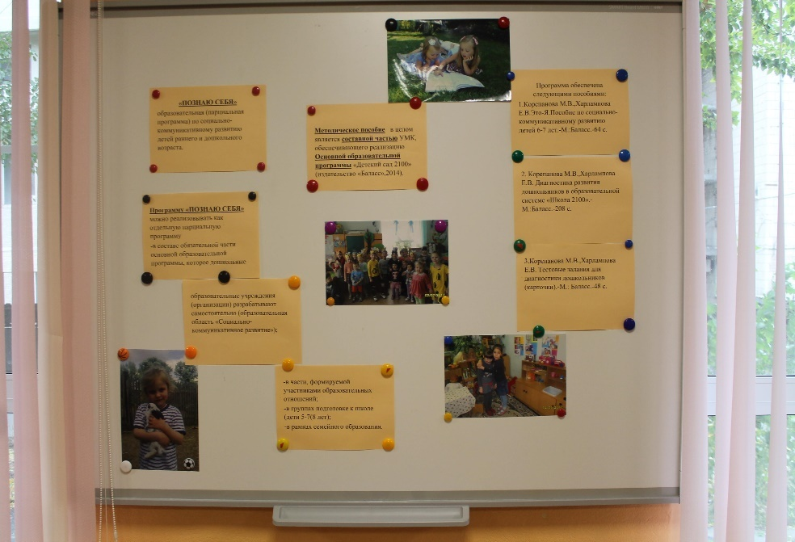
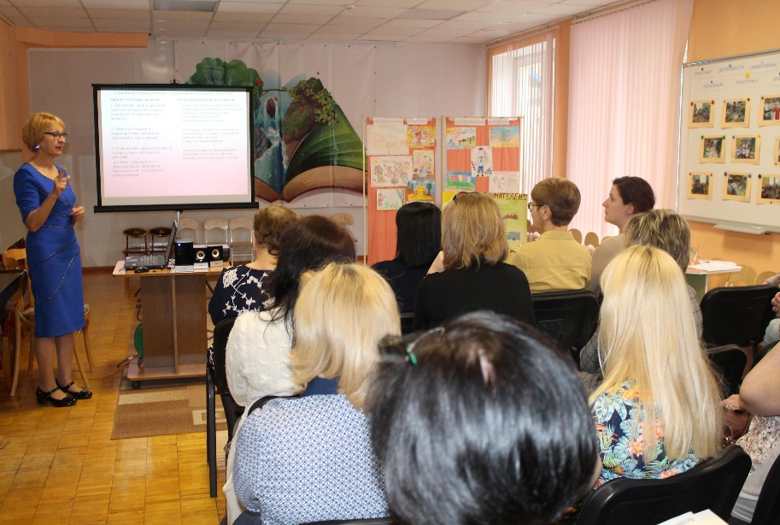
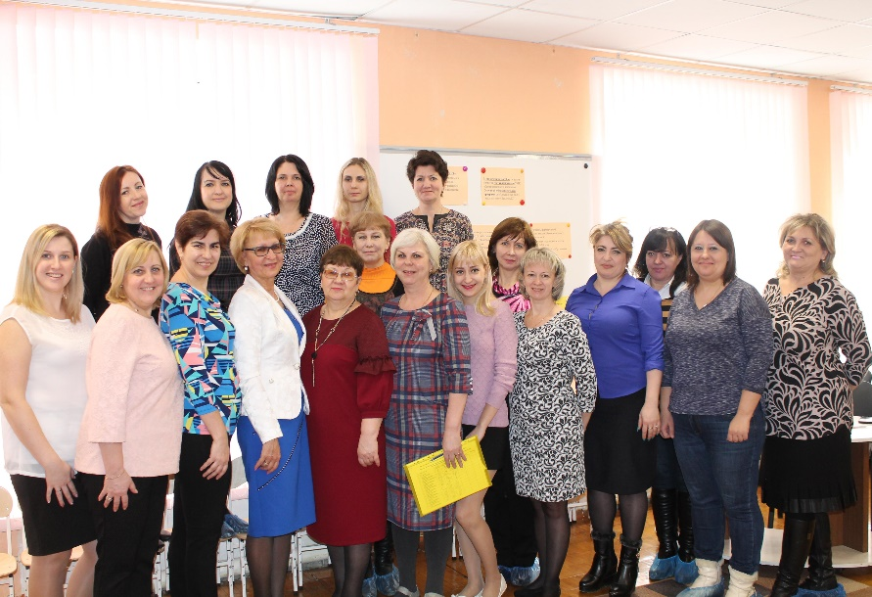

Slide 9
Этапы эксперимента (год) | Задача | Результаты
 |  | Продукты | Мероприятия
IV этап 2018-2020 учебный год | Подготовка и публикация методических рекомендаций по разработке культурных практик, как особого вида деятельности дошкольников на основе комплексного подхода. | 1. Методическое пособие «Проектирование культурных практик в дошкольном детстве», принято издательством «Баласс» «Школа 2100» (выпуск 2019-2020 учебный год) 2. Методические рекомендации к развивающей предметно – пространственной среде в соответствии с ФГОС ДО при проектировании и организации культурных практик дошкольников. | Семинары: 17 октября 2018 г. В рамках регионального научно-практического семинара «Диагностика как оценка эффективности педагогических действий воспитателя ДОО в соответствии с ФГОС дошкольного образования» по теме «Мониторинг развития культурных умений дошкольников в проектной деятельности», «Диагностика универсальных культурных умений дошкольников». 13 декабря 2018 г. В рамках Всероссийской научно – практической конференции «Инновационные подходы в разработке и оценке качества дошкольного образования» проведение мастер – класса и выступление с докладом в Секции «Диагностика достижений образовательных результатов дошкольников» по теме «Диагностика универсальных культурных умений дошкольников». с 20 по 22 марта 2019 г. Проходила XV специализированная выставка "Образование - 2019" ВОЛГОГРАДСКОГО ОБЛАСТНОГО ФОРУМА. Наш дошкольное учреждение приняло активное участие в этом проекте и заняло II место в номинации "Лучшие практики реализации новых методов обучения и воспитания".

Slide 10

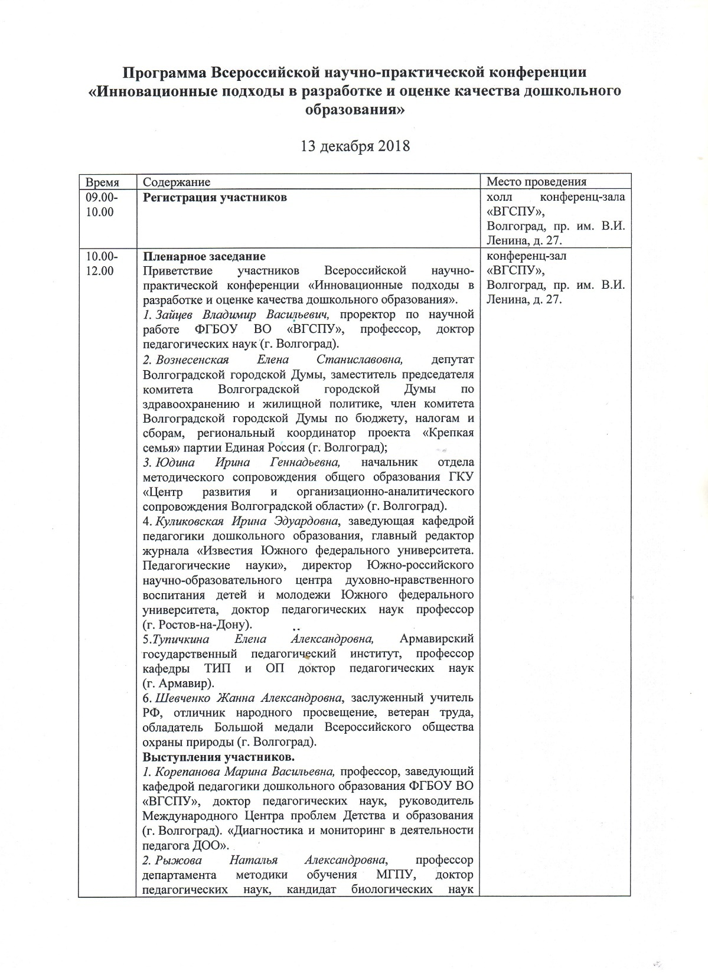
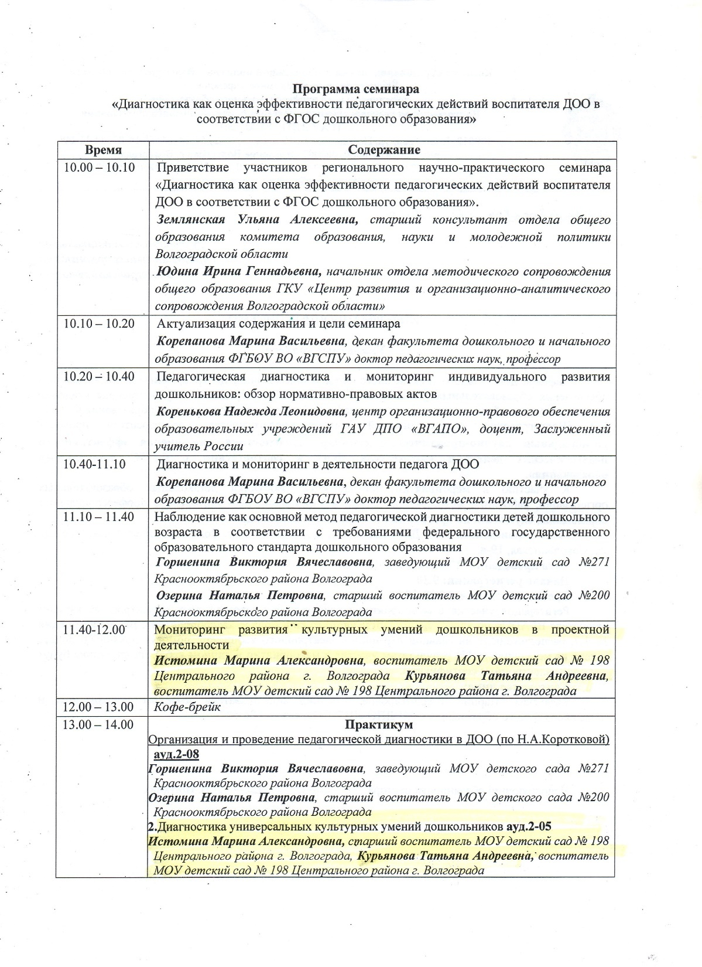

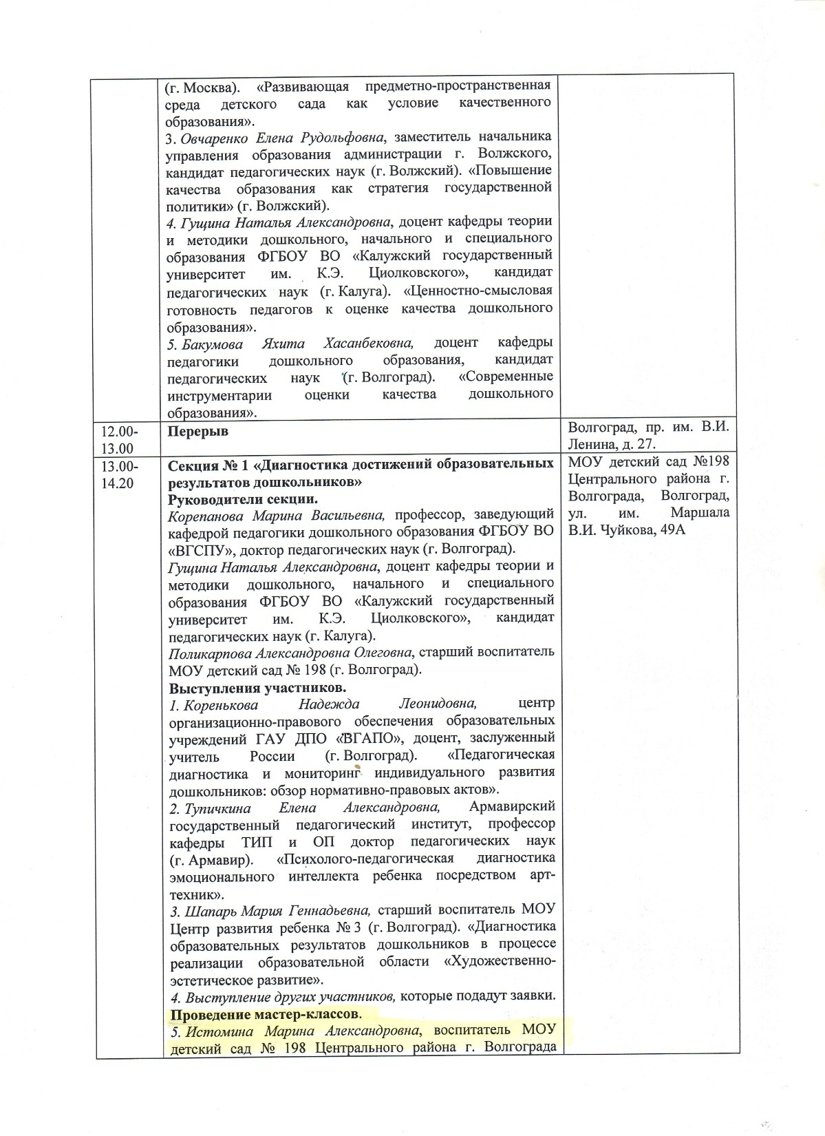
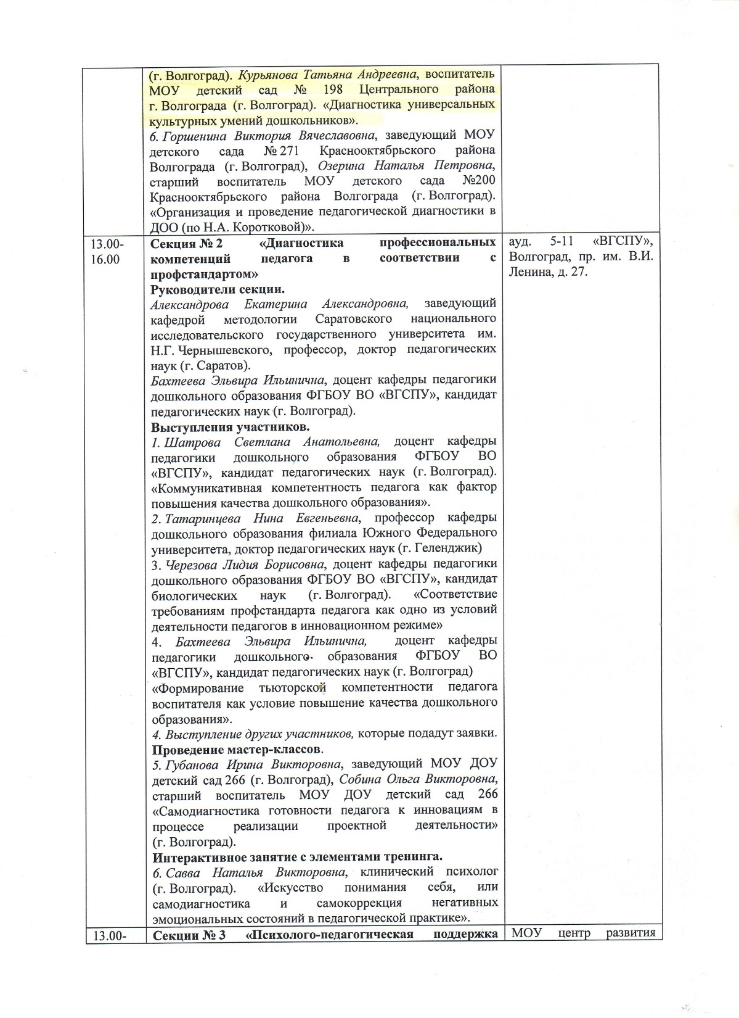
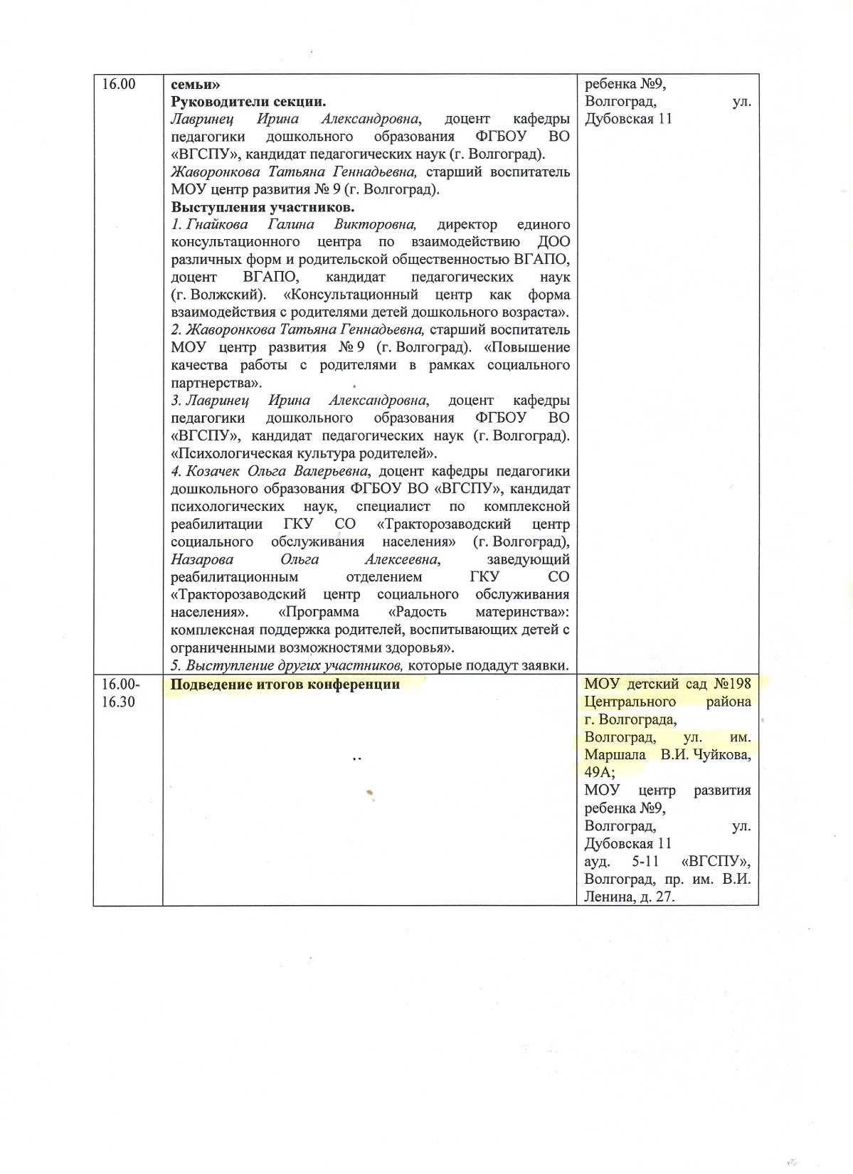

Slide 11

